Slide 1


Министерство образования Туркменистана www.education.gov.tm
Туркменистан

Slide 2



Закон Туркменистана «Об образовании»: профессиональные образовательные программы направлены на приобретение знаний, умений, навыков и компетентности, позволяющих вести профессиональную деятельность в определённой сфере и выполнять работу по конкретной профессии рабочего или специальности (направлению подготовки), а также на последовательное повышение профессиональной квалификации.
К профессиональным образовательным программам относятся программы:
1) профессионально-технического образования;
2) среднего профессионального образования;
3) высшего профессионального образования;
4) послевузовского профессионального образования;
5) повышения квалификации и переподготовки кадров.

Slide 3


Профессионально-техническое образование имеет цель подготовку квалифицированных работников (по профессиям рабочих, должностям служащих) по всем основным направлениям общественно полезной деятельности. Срок обучения по образовательным программам профессионально-технического образования составляет от одного до полутора учебных лет (начальное профессиональное образование) и до шести учебных месяцев (профессиональная подготовка) в зависимости от уровня сложности соответствующих профессий рабочих и должностей служащих, периодичности (графика) проведения учебных занятий.
Под квалификацией понимается отражаемая в документе об образовании характеристика уровня подготовки выпускника к выполнению определённого вида профессиональной деятельности или конкретных трудовых функций, а также продолжению образования.
Перечень образовательных программ профессиональной подготовки согласуется с местными органами исполнительной власти, на территориях которых находятся общеобразовательные учреждения.

Slide 4


Среднее профессиональное образование направлено на удовлетворение потребностей личности в получении и углублении профессионального образования, в интеллектуальном и культурном развитии и имеет цель подготовку специалистов среднего звена для соответствующих отраслей экономики Туркменистана.
Среднее профессиональное образование может быть получено в учреждениях среднего профессионального образования различного вида (средняя профессиональная школа, колледж и другие), а также в учреждениях высшего профессионального образования при наличии лицензий на соответствующие образовательные программы.

Slide 5
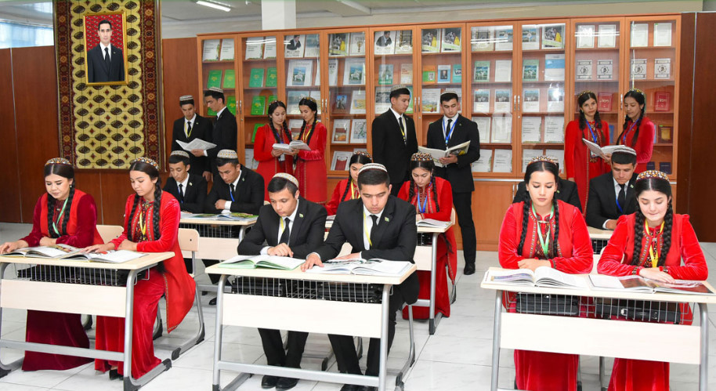
Выпускники образовательного учреждения, завершившие обучение по образовательным программам среднего профессионального образования, направляются на работу согласно Положению о направлении на работу выпускников учреждений среднего профессионального и высшего профессионального образования, утвержденному Кабинетом Министров Туркменистана.

Slide 6
Высшее профессиональное образование в Туркменистане имеет как двухуровневую, так и одноуровневую структуры подготовки кадров.
Первый уровень высшего профессионального образования программа бакалавра двухуровневой структуры определяется как высшее образование, позволяющее осуществлять все виды профессиональной деятельности, обучение по которому осуществляется по направлениям подготовки.
Второй уровень высшего профессионального образования программа магистра двухуровневой структуры определяется как высшее образование, обеспечивающее подготовку к самостоятельному решению целого ряда профессиональных и (или) управленческих задач, к проведению различных видов педагогической деятельности и к ведению научно-исследовательской работы, обучение по которому осуществляется по направлениям подготовки.
Высшее профессиональное образование одноуровневой структуры подготовки кадров программа специалиста определяется как высшее образование, позволяющее осуществлять все виды профессиональной, педагогической и исследовательской деятельности, обучение по которой осуществляется по специальностям.

Slide 7
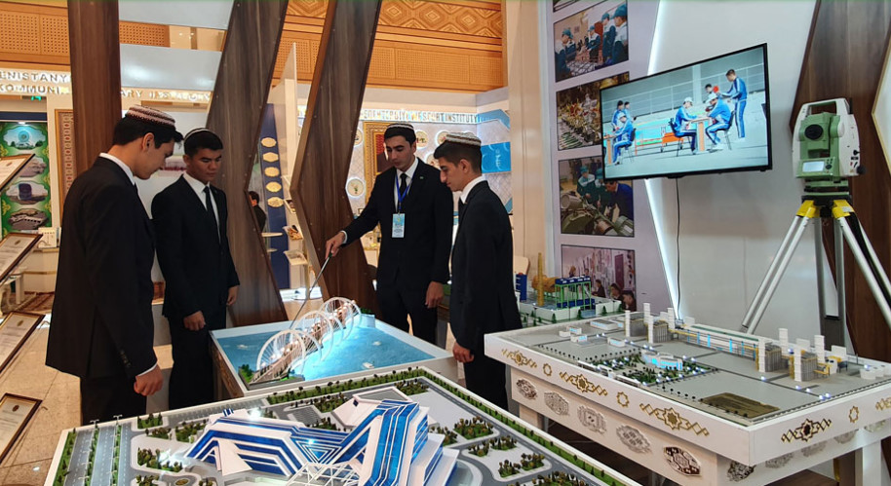
Нормативный срок освоения образовательных программ высшего профессионального образования составляет для очной формы обучения:
1) программа бакалавра – четыре учебных года;
2) программа магистра – от одного до двух учебных лет;
3) программа специалиста – от пяти до шести учебных лет.

Slide 8
Выпускники высших учебных заведений направляются на работу согласно Положению о направлении на работу выпускников учреждений среднего профессионального и высшего профессионального образования, утвержденному Кабинетом Министров Туркменистана.
Согласно Положению о направлении на работу выпускников учреждений среднего профессионального и высшего профессионального образования:
- места трудоустройства выпускников учреждений среднего профессионального и высшего профессионального образования определяются не менее чем за два месяца до завершения их обучения в учреждениях профессионального образования.
- выпускники учреждений среднего профессионального и высшего профессионального образования направляются на работу по решению Рабочей комиссии, утвержденному руководителями (директорами, ректорами) учреждений среднего профессионального и высшего профессионального образования.
- в состав рабочей группы входят руководитель (директор, ректор) учреждения среднего профессионального или высшего профессионального образования - руководитель комиссии, проректор по учебной работе (начальник учебной части), начальник отдела кадров, деканы факультетов и заведующие выпускающими кафедрами (отделениями).
- в работе комиссии участвуют представители соответствующих министерств и ведомств, местных органов исполнительной власти и других предприятий, учреждений и организаций.

Slide 9

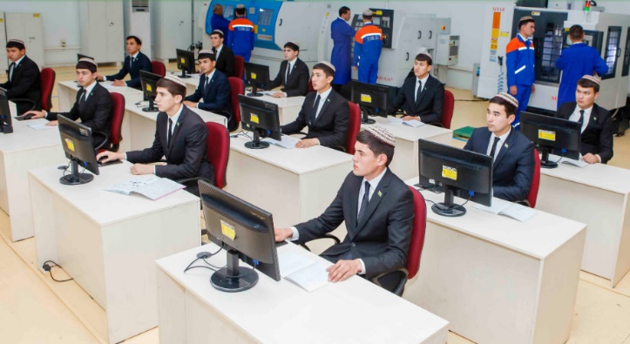
Повышение квалификации и переподготовка кадров осуществляются с целью углубления профессиональных знаний и навыков, обновления профессиональных знаний с учётом современных достижений в области науки и технологий, а также международной практики, приобретения новых профессий, специальностей и квалификаций и обеспечения их соответствия меняющимся условиям профессиональной деятельности и социальной среды.
Повышение квалификации направлено на совершенствование и получение новой компетенции, необходимой для профессиональной деятельности, и повышение профессионального уровня в рамках имеющейся квалификации.
Переподготовка кадров направлена на получение компетенций, необходимой для выполнения нового вида профессиональной деятельности, приобретение новой квалификации.

Slide 10
Механизм отслеживания выпускников в Туркменистане
Туркменистан являясь одним из государств, активно участвующих в международном образовательном пространстве, реализует ряд конкретных мер по адаптации образовательных услуг к рынку труда. При этом придается особое значение модернизированию механизма, связывающие обеих рынков. Отслеживание выпускников – является один из таких механизмов.
Правовая база этой важной работы закреплена в Законе Туркменистана «Об образовании», а также в Положении о направлении на работу выпускников учреждений среднего профессионального и высшего профессионального образования.

Slide 11
Текущее состояние отслеживания выпускников
1. В настоящее время в Туркменистане функционирует 59 учреждения профессионально-технического, 45 учреждений среднего профессионального и 20 учреждений высшего профессионального образования, которые находятся в ведении отраслевых министерств, ведомств, а также муниципалитетов г.Ашхабада и велаятов.
2. Специалисты, необходимые для разных отраслей экономики страны подготавливается по заказу (потребностям) отраслей.
3. Сбор полной информации о трудоустройстве выпускников средних и высших профессиональных учебных заведений осуществляется отделами кадров этих учреждений.
4. В настоящее время базы данных о трудоустройстве выпускников дает возможность осуществить анализ по следующим показателям:
а) трудоустроены ли выпускники или нет;
б) соответствует ли занимаемая должность трудоустроенных выпускников присвоенным им квалификациям;
в) изучить гендерный состав выпускников;
г) для оценки удовлетворенности отраслей в специалистах.

Slide 12
Ключевые текущие и предстоящие разработки в стране в области профессионального образования, обучения молодежи и взрослых, политики занятости, ориентированной на молодежь:
1. Наращивается потенциал в сфере планирования, выполнения и мониторинга общей реформы системы образования и профессионального образования;
2. Разрабатывается новая учебная программа в соответствии с установленными квалификациями;
3. Проводится анализ существующей ситуации сотрудничества между профессионально-техническими школами, местной администрацией и предприятиями, а также подготовлены и внедряются предложения об использовании инновационных подходов для расширения сотрудничества с особым акцентом на требования рынка труда.
4. Был принят в новой редакции Закон Туркменистана о государственной молодежной политике;
5. Утверждена Программа развития молодежной политики на период 2021-2025 гг.;
6. Действует процедура согласования квалификаций работодателем и учебным заведением и процедура согласования образовательных стандартов и квалификационных характеристик профессионального образования.

Slide 13
В связи с вышеизложенным, для развития сотрудничества в рамках проекта DARYA предлагаем:
- сотрудничество для создания потенциала направленного на повышение квалификаций туркменских тренеров;
- содействовать в приобретении современных учебных материалов;
- содействовать в повышении квалификации преподавателей по отдельным предметам на основе международных стандартов;
- сотрудничество по направлению программы SELFIE, разработанной экспертами Европейской комиссии (хотелось бы больше узнать о преимуществах внедрения программы, возможности внедрения программы в систему профессионального образования);
- содействовать в обучении преподавателей и специалистов по внедрению системы STEM методики в учебный процесс профессионального образования;
- в разработке тарифно-квалификационных справочников;
- в разработке механизмов прогнозирования рынка труда;
- в проведении Форсайт исследований нацеленных на выявление наиболее востребованных специальностей в краткосрочной, среднесрочной и долгосрочной перспективах;
- в разработке программы по развитию программ по переподготовке кадров.

Slide 14
Благодарю за внимание!

